Slide 1
Colas y listas
Estructuras Dinámicas de Datos
Nombre: Jesús Ortega
C.I.: 29891702

Slide 2
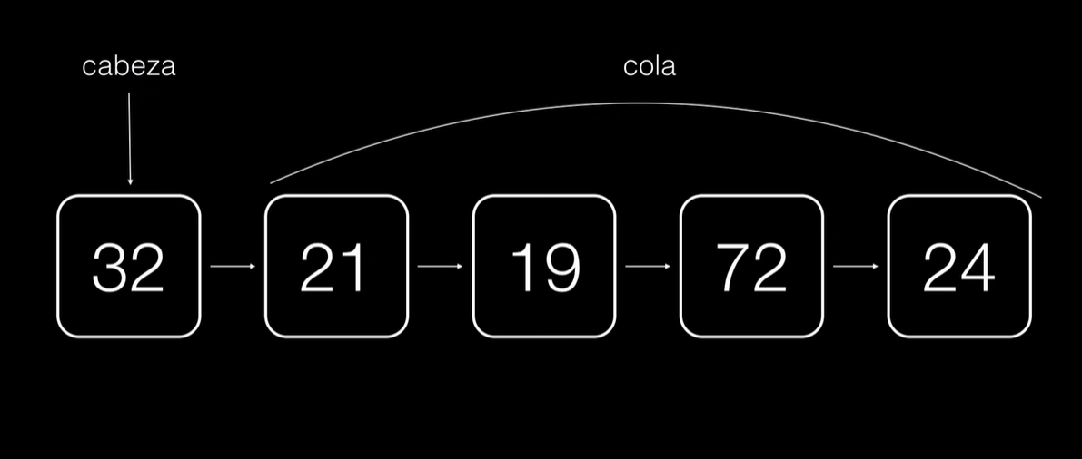
Listas
Una lista es una estructura formada por un secuencia de nodos que se apuntan entre si.
Una lista esta compuesta por nodos, el primer de estos nodos es conocido como cabeza, el cual es usado para acceder a los demás nodos hasta llegar a la cola de la lista, la cual apunta a un vacío NULL

Slide 3
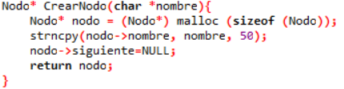
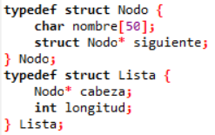
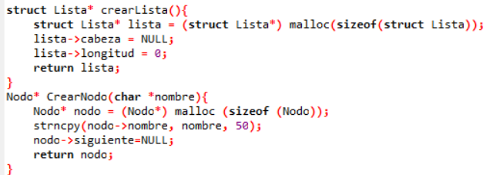
Estructura y creación de una lista y un nodo
Creación
Estructura

Slide 4
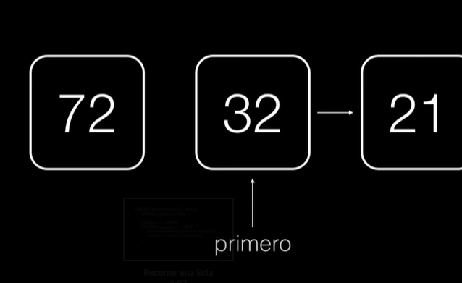
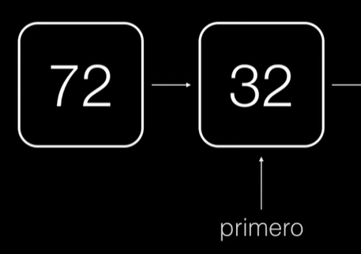
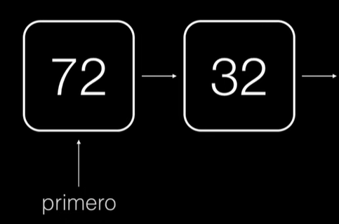
Insertar un nodo al inicio de una lista
Ejemplo de como se insertaría un nodo al comienzo de una lista.

Slide 5

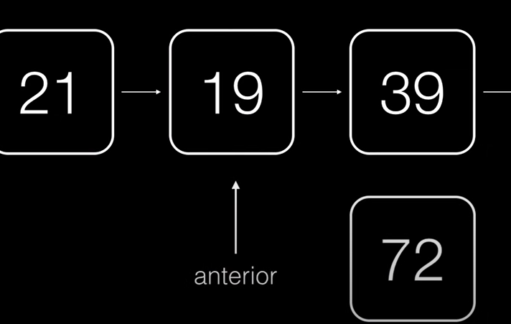

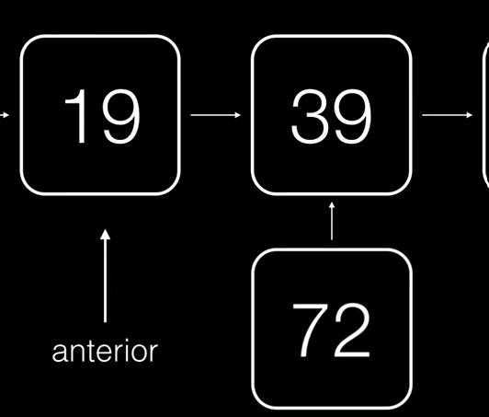
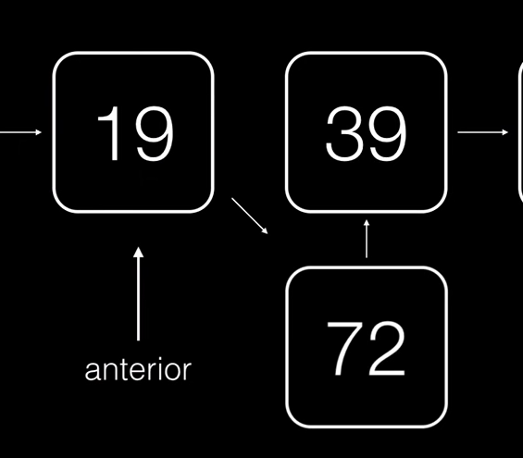
Introducir elementos en cualquier lugar de una lista
A continuación, se explicara como insertar un nodo en el lugar que se desee.
Cabe destacar que, si se quiere agregar un elemento al final de la lista, se ejecuta el mismo proceso, iterando hasta que un puntero apunte a la cola, y hacer que esta antigua cola apunte al nodo introducido. De forma que la nueva cola siga apuntando a NULL.

Slide 6
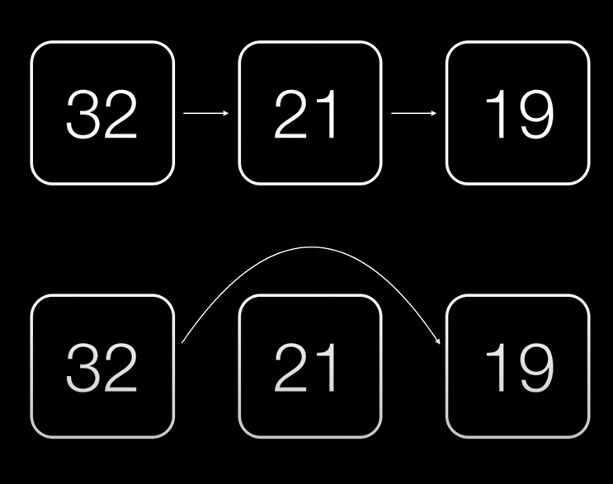
Eliminar un nodo de la lista
El espacio de memoria usado por un nodo puede ser liberado usando la función free(). Sin embargo, antes de liberar el espacio del nodo, debemos hacer que el nodo que estaba antes del que deseamos eliminar apunte ahora al que le sigue como se aprecia en la imagen:
Es importante destacar que se debe crear un puntero que guarde el nodo que queremos eliminar, ya que no podremos acceder a el directamente una vez alteradas las “flechas” de los nodos.
Por lo tanto usaremos ese puntero auxiliar para liberar la memoria del nodo.

Slide 7
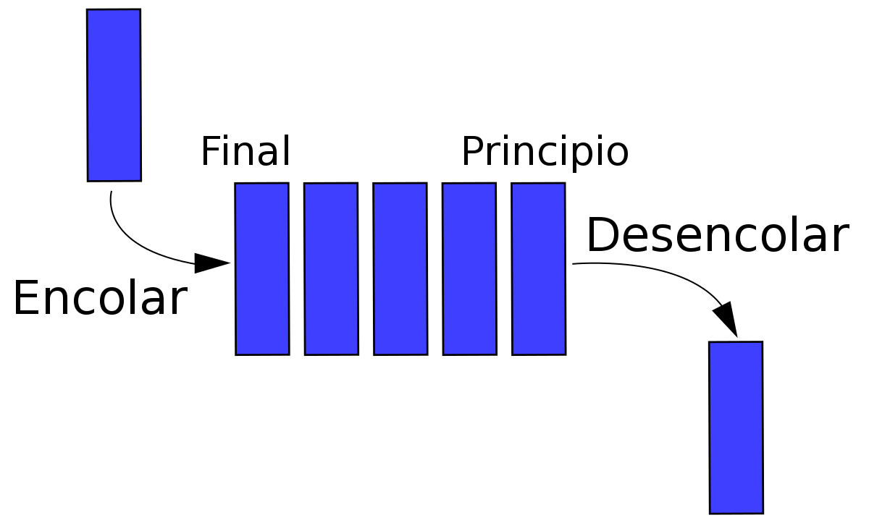
Colas
Una cola, al igual que una lista, es una estructura de datos formada por un secuencia de nodos que se apuntan entre si.
Sin embargo en el caso de una cola, los datos solo podrán ser introducidos en un extremo y eliminados en el otro extremo.

Slide 8
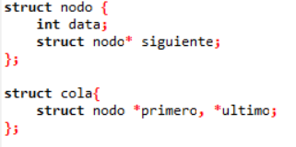
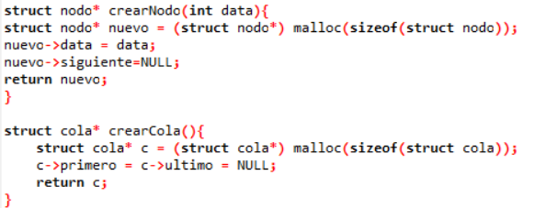
Estructura y creación de colas y sus nodos
Creación
Estructuras

Slide 9
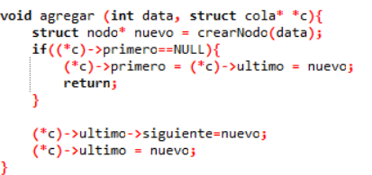
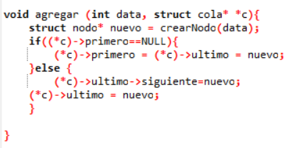
Agregar un valor a la cola
5
8
Función
13
ultimo
5
8
13
ultimo
5
8
13
ultimo

Slide 10
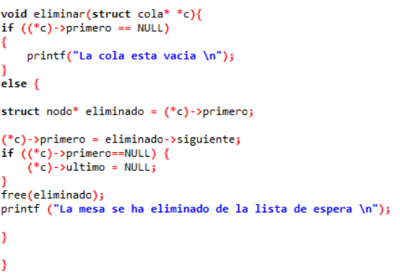
Eliminar un nodo de la cola
Para eliminar un nodo de la cola seguimos los siguientes pasos:
Comprobar que la cola no se encuentre vacía.
Crear un puntero auxiliar que permita acceder al primer nodo de la cola.
Hacemos que el segundo nodo de la cola sea el primero.
Si después de realizar el paso anterior el primer nodo de la cola es NULL, el ultimo se iguala a NULL, lo que representa que la cola esta vacía.
Se libera de la memoria el nodo eliminado usando el nodo auxiliar.
Función

Slide 11
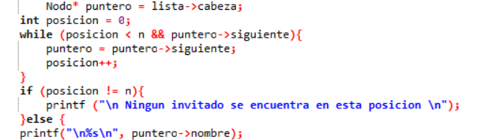
Mostrar un nodo de una lista o una cola
Mostrar la información de un nodo, simplemente tenemos que hacer un printf del nodo, en el cual la variable a la que accederemos, será la el dato que deseemos, de un nodo de nuestra estructura.
En el caso de una cola este nodo siempre será el primero de la cola.
Mientras en el caso de la lista se puede usar un puntero auxiliar que nos permita acceder al nodo que queramos.
Mostrar nodo de una lista
Para mostrar un nodo de una cola

Slide 12
Gracias por su atención

